Slide 1


福音的开始
活出福音每一天
路加福音 1:1–25

Slide 2
今年我们一起学习如何天天活出福音
知道福音
经历福音
认识真理，让信心有根有据。
让福音进入生活，带来真实改变。
活出福音
传讲福音
在日常中实践，成为福音见证。
把所领受的恩典，分享给身边的人。

Slide 3

当你看不到神在做什么的时候，你还相信祂仍然眷顾你吗？

Slide 4

你有没有经历过这些？
祷告很久
等待很久
一次次祈求，却迟迟没有看见回应。
时间一天天过去，结果仍然没有出现。
很努力，却没有进展
用尽力气坚持，事情却好像停在原地。

Slide 5

「我祷告就像打电话， 一直在响， 但没有人接。」

Slide 6


今天信息的核心问题
当你看不到神在做什么的时候， 你还相信祂仍然眷顾你吗？
今天，我们从路加福音 1:1–25 找答案。

Slide 7
路加福音 1:1–25
📖 经文告诉我们三件事
01
02
03
神已经在历史中工作
神常在安静中工作
神在人的软弱中仍然工作
祂早已预备救恩的展开。
在沉默里，祂仍在推进计划。
人的不足，不能拦阻祂的作为。

Slide 8
第一点
神已经在历史中工作
路加细致查考史实，显明信仰扎根真实历史。
路加福音 1:1–4

Slide 9
「提阿非罗大人哪，有好些人提笔作书，述说在我们中间所成就的事，是照传道的人从起初亲眼看见、又传给我们的。」
「这事我既从起头都详细考察了，就定意要按着次序写给你，使你知道所学之道都是确实的。」
路加福音 1:1-4

Slide 10
路加为什么要详细考察？
这意味着
信仰有历史根据
神的作为可以被查考
你所信的，是真实发生过的事

Slide 11

神，是历史的主
祂不是旁观者，祂是历史的推动者。
呼召亚伯拉罕
带领以色列出埃及
差遣耶稣降生
神从未缺席历史——祂正是历史的编写者。

Slide 12
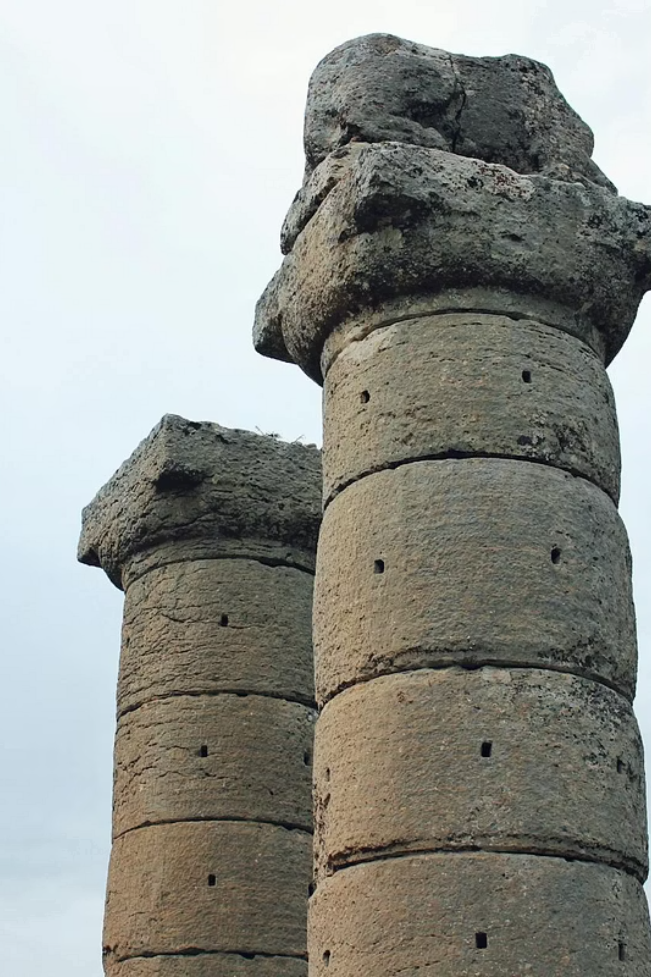
我们的问题：
用感觉判断神
信心锚定神的真实，而非瞬息变化的感受。

Slide 13
感觉会说谎，但神的话永不落空。
感觉
神的话
会说谎
永不落空
会改变
永远长存
会消失
必然应验

Slide 14

信仰不是感觉到神在动，而是知道祂从未停止过。

Slide 15
神今天仍在工作
「我父做事直到如今，我也做事。」
约翰福音 5:17
历史的神，就是今天与你我同在的神。

Slide 16

第二点
神常在安静中工作
祂的作为不喧哗，却从未停止。
路加福音 1:5–17

Slide 17
「当犹太王希律的时候，亚比雅班里有一个祭司，名叫撒迦利亚；他妻子是亚伦的后人，名叫以利沙伯。他们二人在神面前都是义人，遵行主的一切诫命礼仪，没有可指摘的。只是没有孩子，因为以利沙伯不生育，两个人又都年纪老迈了。」
路加福音 1:5–7

Slide 18
撒迦利亚与以利沙伯的处境
年老的夫妻
长期没有回应的祷告
人已年迈，仍在等候神的应许。
多年呼求未见结果，却没有停止祷告。

Slide 19
神早已在他们的名字里说话
撒迦利亚
以利沙伯
Zechariah
Elizabeth
「耶和华已记念」
「我的神是誓约」
在漫长的等待中，神从未忘记。
神的应许，从不因时间而改变。

Slide 20
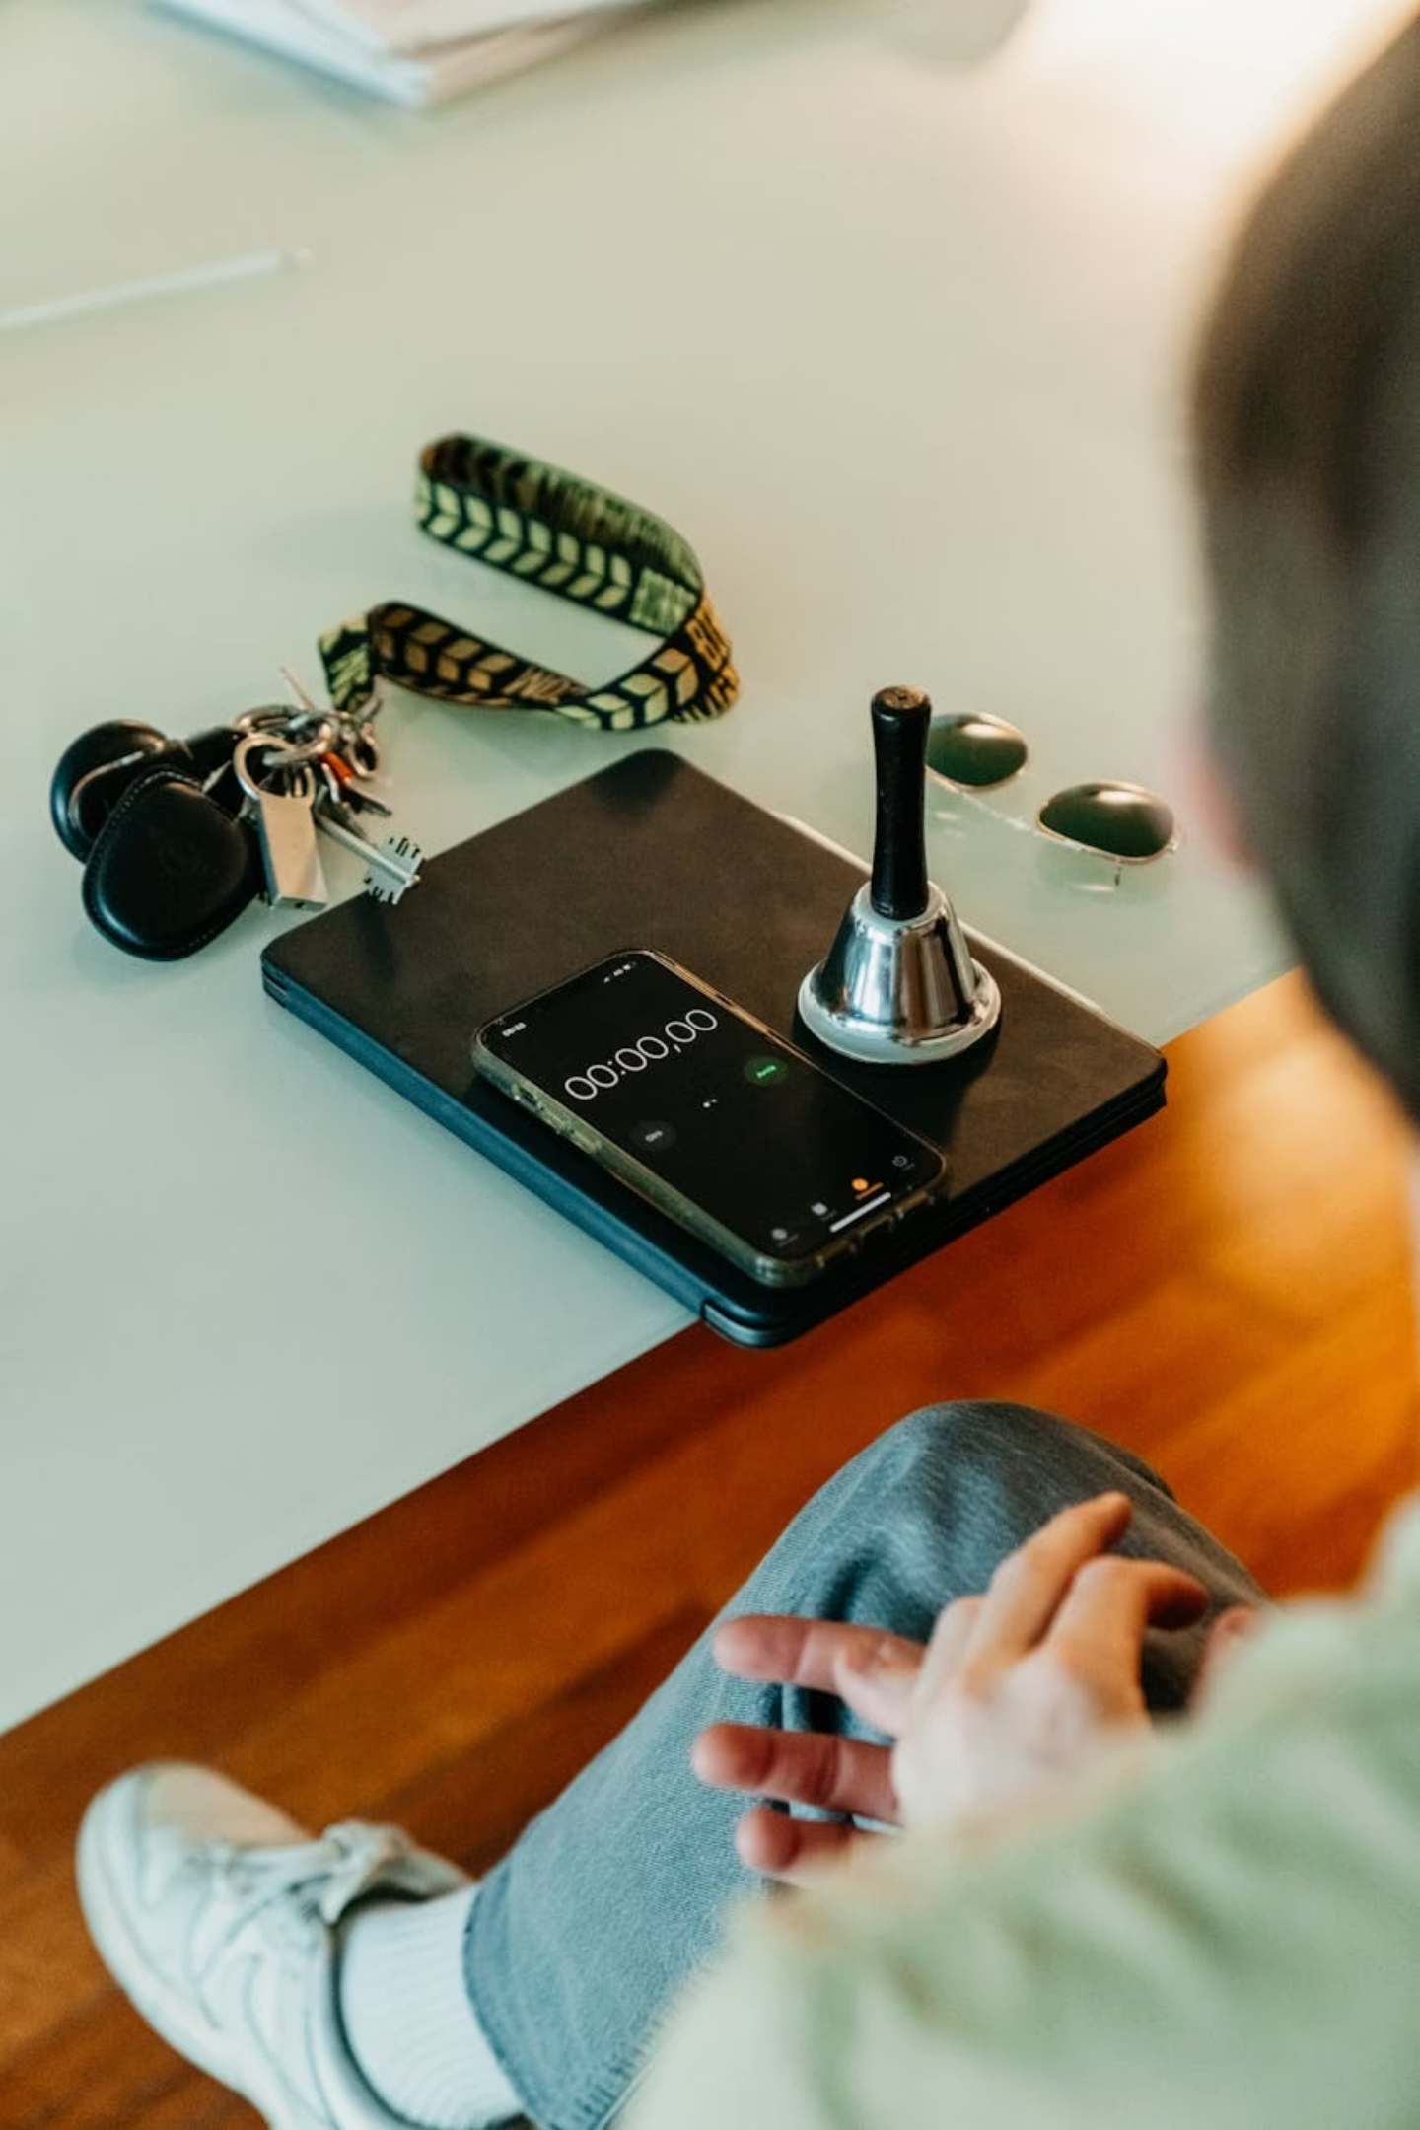
我们相信神掌权，但我们不相信祂的节奏。

Slide 21
我们习惯「安排神」
人生规划
祷告期限
神的带领
先定目标，
希望答案按我们期待来。
也想保留最后决定权。
再求神祝福。

Slide 22

但神的时间表不同
不是神配合我们，而是我们回转归向祂的带领。

Slide 23
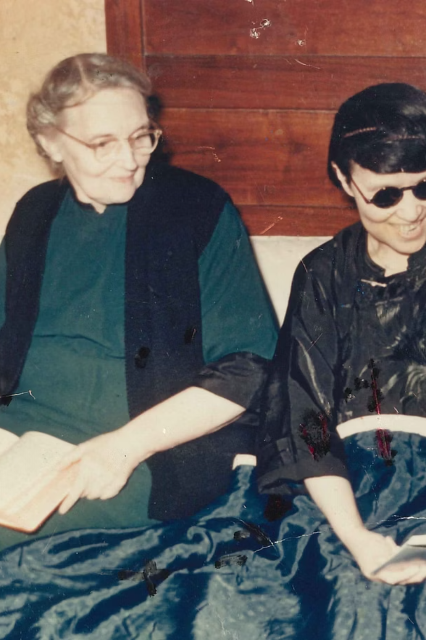
历史见证
蔡苏娟（1890–1984）
「暗室之后」Christiana Tsai
江苏藩台之女，中国第一批接受现代教育的女性
全家55人归向主
53年卧床，暗室见证
放弃仕途，回家为家人祷告，连母亲也从鸦片瘾中得医治信主。
因病长年居于暗室，却接待成千上万访客，著作译成30多种语言。

Slide 24


蔡苏娟语录
「我确实在患难中找到了平安，在痛苦中得到了喜乐，在黑暗中得到了亮光。」
—— 蔡苏娟《暗室之后》
不要问神「为什么」，而要这样问：「神啊，祢要我做什么？」
她在暗室中卧床53年，从未问过神「为什么」——却成为无数人的光。

Slide 25

神的沉默， 不代表祂的缺席。
当你看不到神在做什么的时候，祂正在做你无法想象的事。

Slide 26
神的视角与我们的视角
我们的视角
神的视角
此刻、此地、此情
永恒、全局、最终的美善

Slide 27
神的应许，总在最合适的时刻成就。
「及至时候满足， 神就差遣祂的儿子……」
加拉太书 4:4

Slide 28

第三点
神在人的软弱中仍然工作
软弱不是终点，正是神彰显能力的起点。
路加福音 1:18–25

Slide 29
「有主的使者站在香坛的右边，向他显现。撒迦利亚看见，就惊慌害怕。天使对他说：『撒迦利亚，不要害怕，因为你的祈祷已经被听见了。你的妻子以利沙伯要给你生一个儿子，你要给他起名叫约翰。』」
路加福音 1:11–13

Slide 30
「你必欢喜快乐，有许多人因他出世也必喜乐。他在主面前将要为大，淡酒浓酒都不喝，从母腹里就被圣灵充满了。他要使许多以色列人回转，归于主他们的神。他必有以利亚的心志能力，行在主的前面，叫为父的心转向儿女，叫悖逆的人转从义人的智慧，又为主预备合用的百姓。」
路加福音 1:14–17

Slide 31
「撒迦利亚对天使说：『我凭着什么可知道这事呢？我已经老了，我的妻子也年纪老迈了。』天使回答说：『我是站在神面前的加百列，奉差而来，对你说话，将这好消息报给你。到了时候，这话必然应验；只因你不信，你必哑巴，不能说话，直到这事成就的日子。』
路加福音 1:18–20

Slide 32

摩西：「我不善于言辞」，却带领以色列出埃及
「主啊，我素日不是能言的人……我本是拙口笨舌的。」
出埃及记 4:10
你的不足，不是神放弃你的理由——而是祂彰显自己的舞台。

Slide 33
彼得：三次不认主，却成为教会的磐石
「鸡叫了，彼得想起耶稣所说的话……他就出去痛哭。」
马太福音 26:75
神不是在等你变得够强，才来使用你。祂在你最软弱的地方，彰显祂的能力。

Slide 34

保罗：「我的能力，在人的软弱上显得完全」
「祂对我说：『我的恩典够你用的，因为我的能力，是在人的软弱上显得完全。』」
哥林多后书 12:9
神不总是挪去我们的软弱，但祂总是在软弱中与我们同在。

Slide 35

我们像撒迦利亚
听过神的话
但要先看见，才愿意信
道理不少，心里也相信神存在。
一遇到看不见神的时候，就开始动摇。
👉 我们更深的问题：不是「信心不够」，而是我们把「可见性」当成了信仰的条件。我们要先看见神在动，才愿意相信祂在动。

Slide 36
我们不是不信神
我们只是想先看见, 再相信
撒迦利亚的问题，也是我们的问题——我们要神先证明自己，才肯相信。

Slide 37
福音应用
十字架：彻底颠覆「眼见为实」
门徒要得胜的君王 →
看起来是失败 →
神给受苦的仆人
却是历史上最大的事

Slide 38

即使你看不见，祂的恩典已经在那里了。
撒迦利亚的软弱没有拦阻神。你的软弱，也不会。神的信实，不取决于你的表现——而是扎根在十字架上已成就的恩典里。
当你看不到神在做什么的时候——祂已经为你做了最重要的那件事。

Slide 39
「这些日子以后，他的妻子以利沙伯怀了孕，就隐藏了五个月，说：『主在眷顾我的日子，这样看待我，要把我在人间的羞耻除掉。』」
路加福音 1:24–25

Slide 40
我们可以怎样回应？
在看不见时，
在等待中，
在软弱中，
继续相信
继续忠心
仍然信靠

Slide 41
「我深信那在你们心里动了善工的，必成全这工，直到耶稣基督的日子。」
腓立比书 1:6
神在历史中开始的工，在你生命中开始的工，
祂必完成。

